Slide 1



Slide 2




236-dars

Slide 3
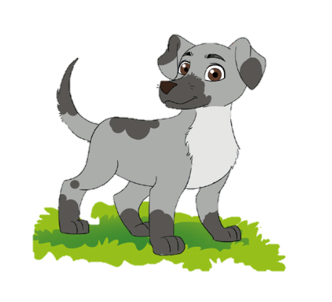
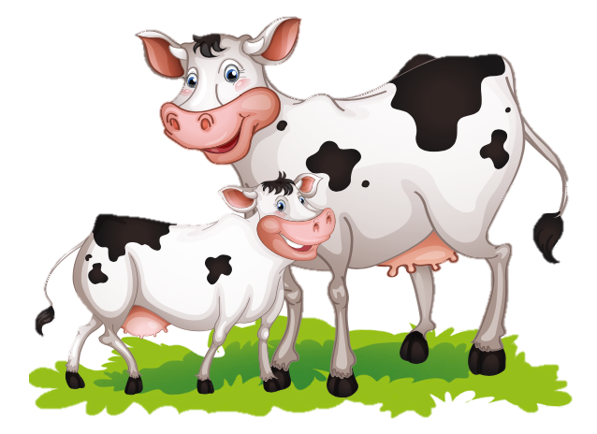
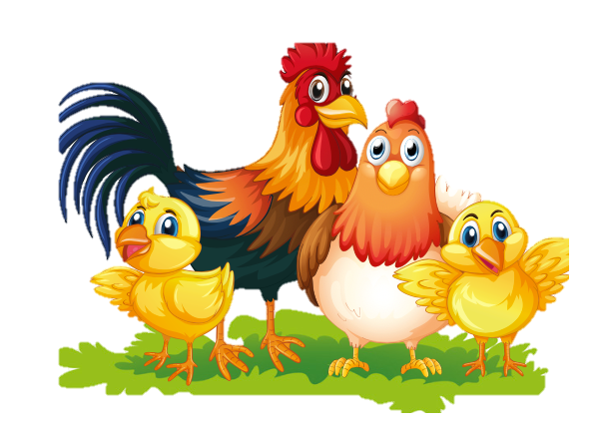
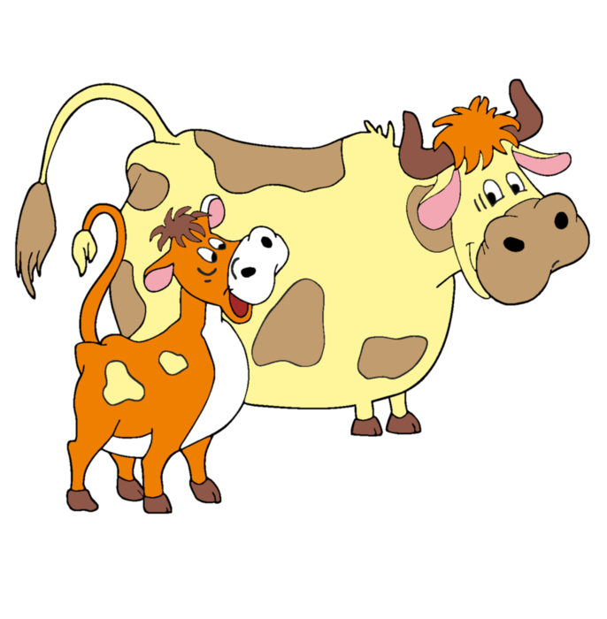
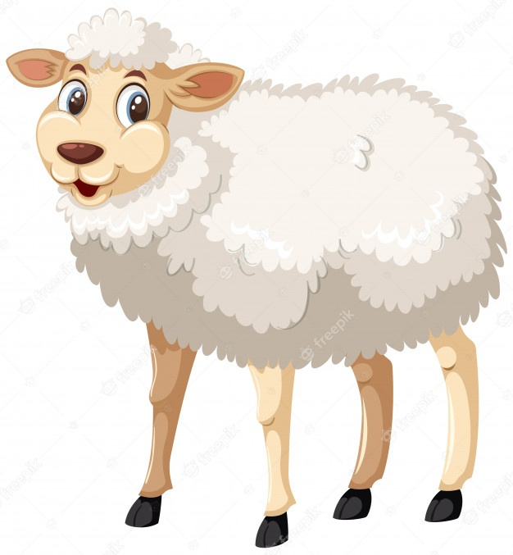
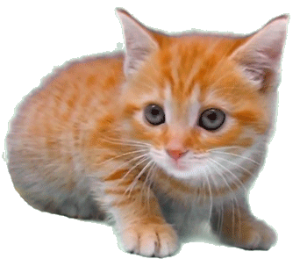
Uy hayvonlari

Slide 4
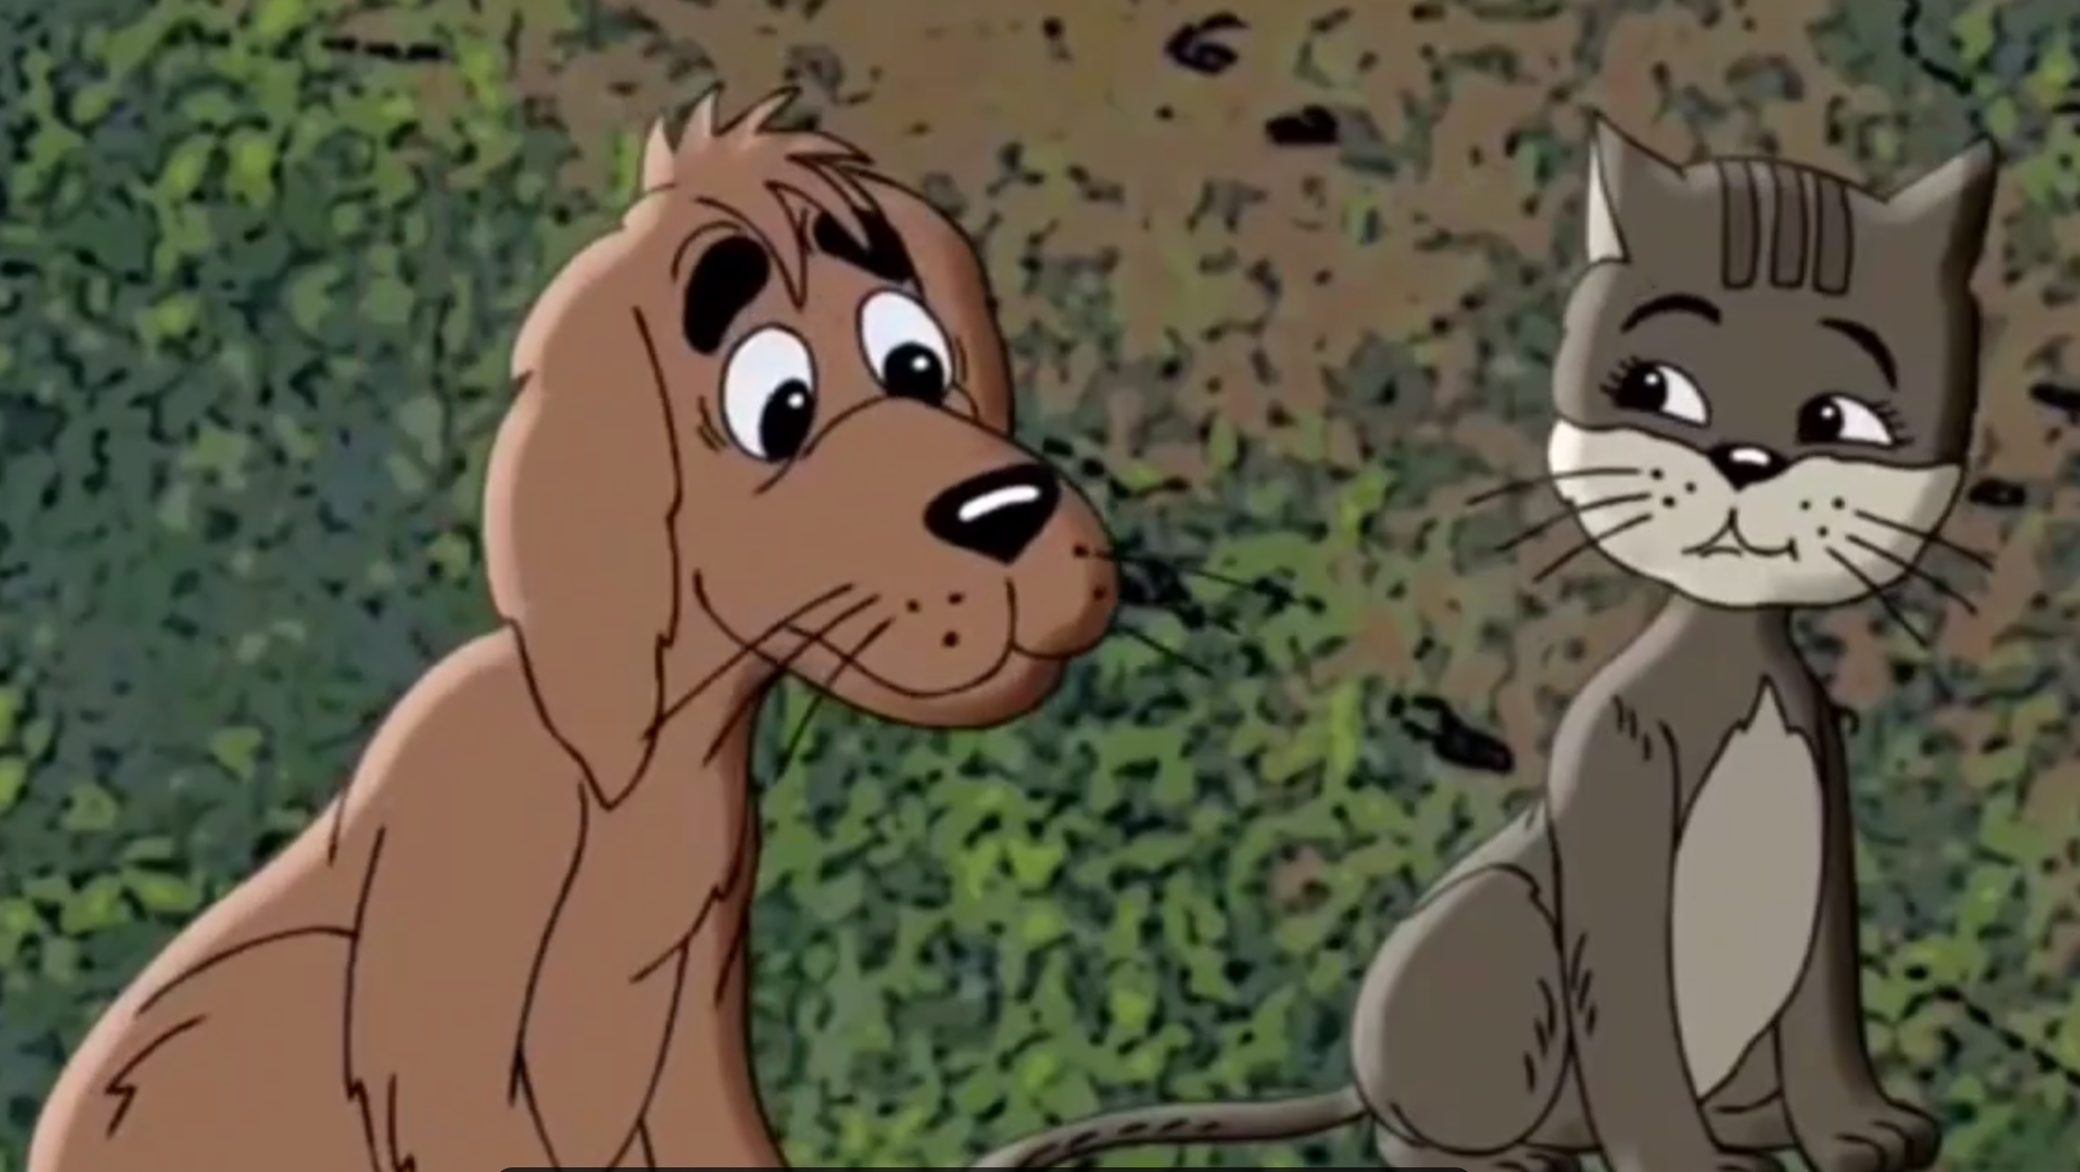
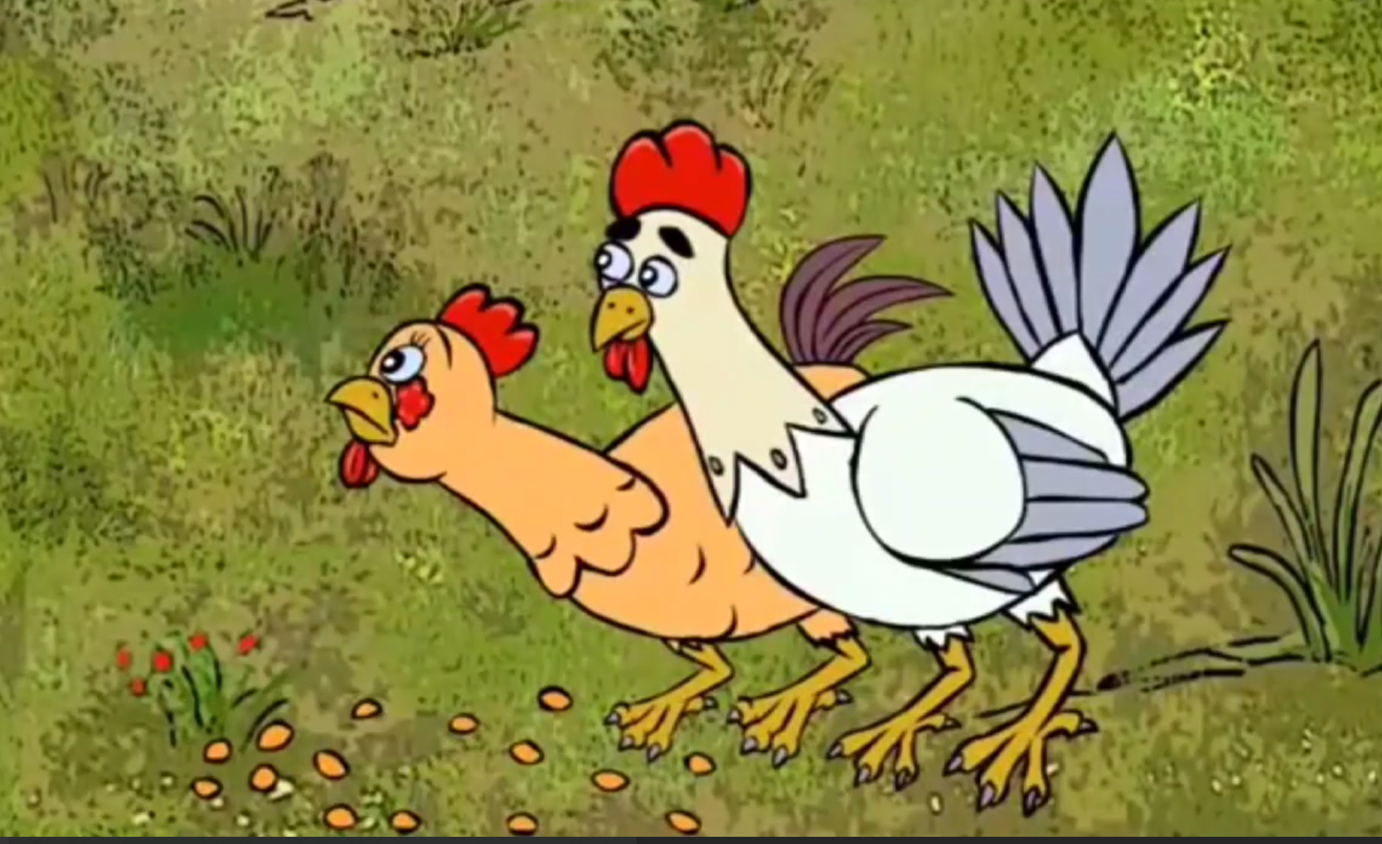
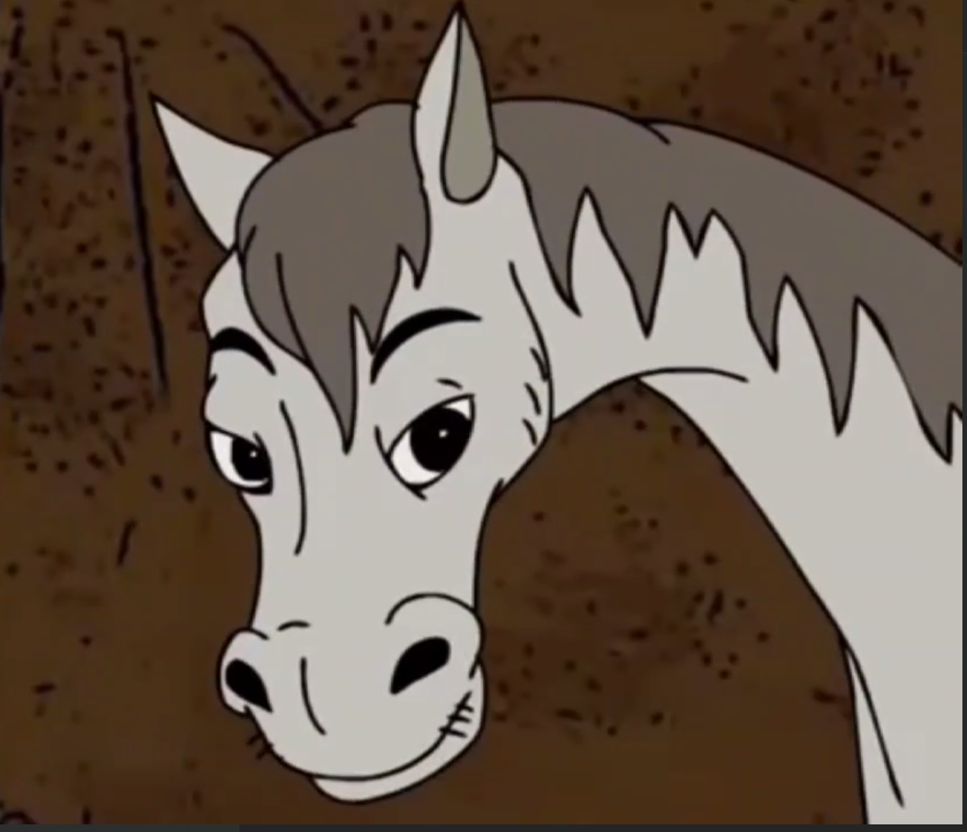
Ushbu uy hayvonlari qaysi ertak qahramonlari?

Slide 5
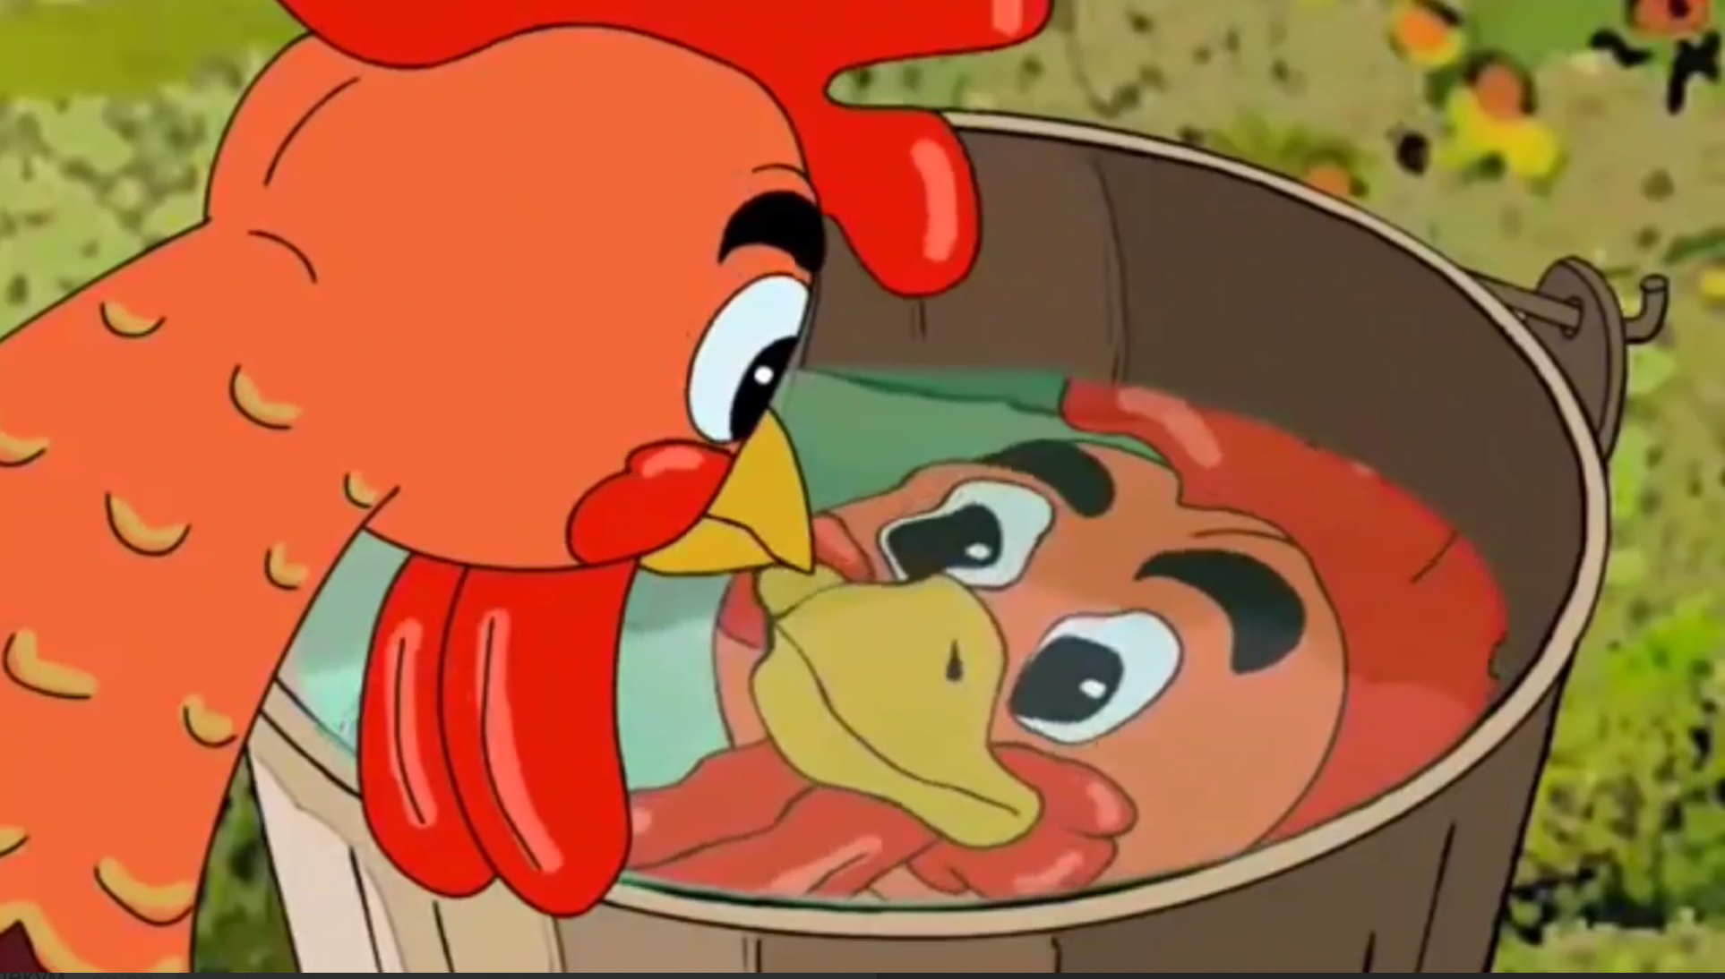
Ochko‘z xo‘roz

Slide 6
multfilm

Slide 7
Mustaqil topshiriq
1. Jo‘jalarning chiqaradigan ovozini yozuvda qanday ifodalar ekanmiz?
2. Tovuqlarning chiqaradigan ovozini ham yozuvda ifodalab ko‘ring-chi.
3. Kuchuk va mushukning chiqaradigan tovushini qanday yozamiz?
4. Yana qanday hayvonlarni bilasiz, ularning chiqaradigan tovushini yozib bering.

Slide 8


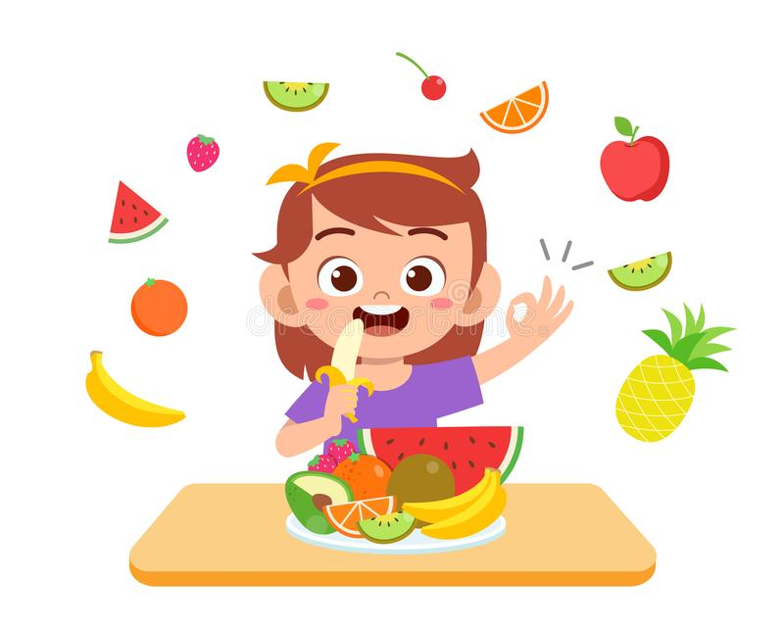
Nonushtada foydali mahsulotlarni yeng.

